Slide 1
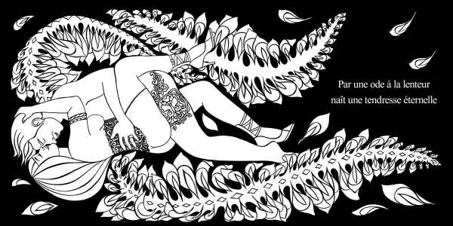
Le Kamasutra
pour les nuls
N°2

Slide 2


Envie de découvrir de
nouvelles sensations

Slide 3


Slide 4
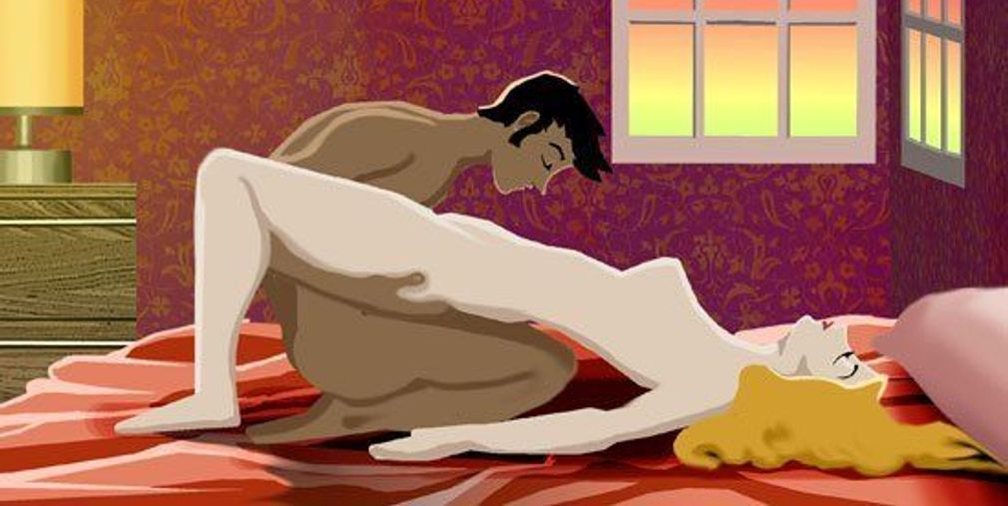
Le tendre amant

Slide 5
Allier plaisir et complicité, n'est-ce pas tout ce que l'on attend d'une position sexuelle ? Pour un couple, la position du tendre amant correspond à cet idéal : un fort contact corporel, une pénétration intense et des instants de tendresse complices. Ou comment unir l'amour au plaisir physique.

Slide 6
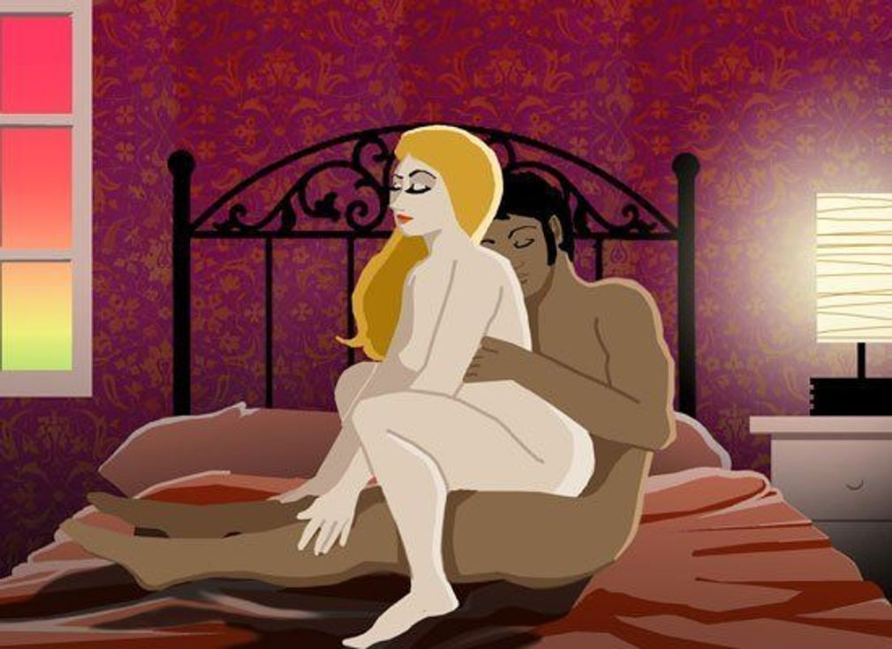
La chaise à bascule - Kamasutra

Slide 7
Mamie se tenait tranquille sur sa chaise à bascule, mais pas les amants qui tenteront d'adopter la position sexuelle homonyme, véritable catapulte vers le 7e ciel. Alors que la femme fait tous les efforts, l'homme lui dépose de tendres baisers sur le dos pour l'encourager. Une position pour amants courageux, souples et en quête de sensations fortes.

Slide 8
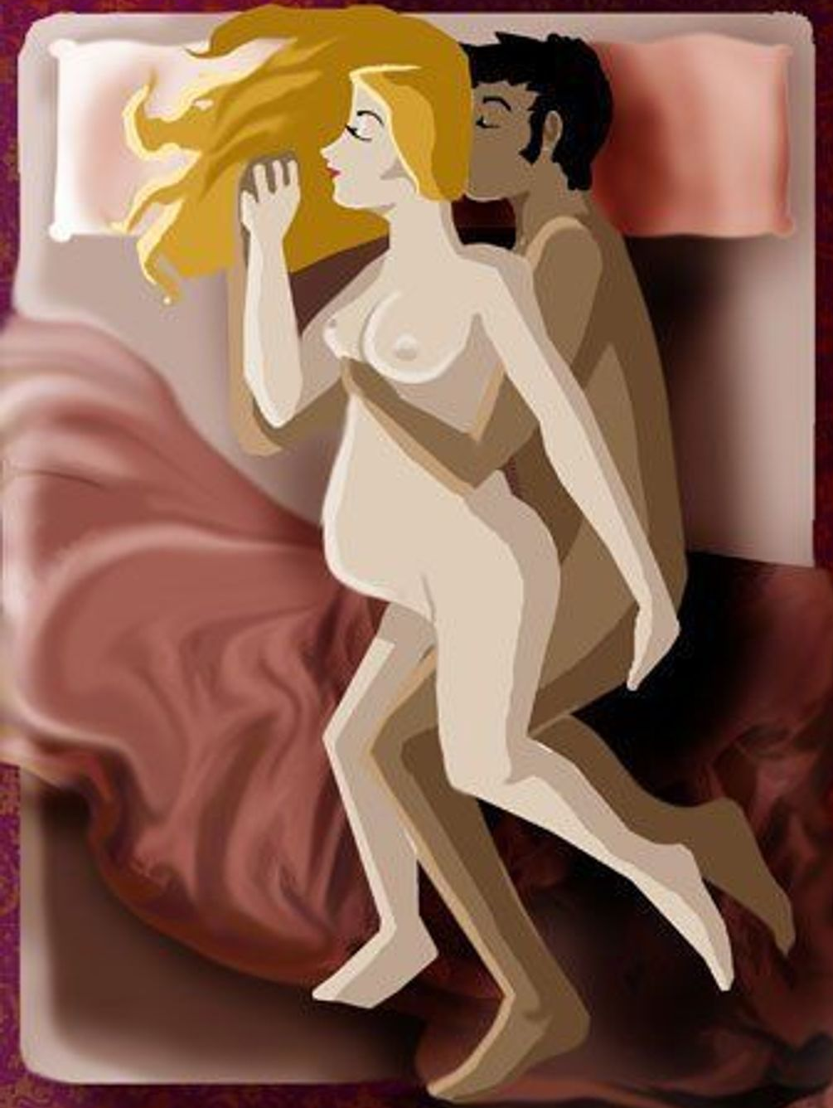
Les petites cuillères

Slide 9
N'étant pas contraint à un va et vient rapide pour occuper le temps, l'homme peut profiter de cette position pour s'entraîner à maîtriser son éjaculation : grâce à des mouvements lents doux, ne provoquant qu'une excitation faible, il habituera son organisme aux sensations vaginales. Dans cette position où l'on peut prendre son temps pour jouer avec des nuances de sensations, l'apprentissage est possible, alors qu'il est difficile dans d'autres où l'excitation est plus vive.

Slide 10
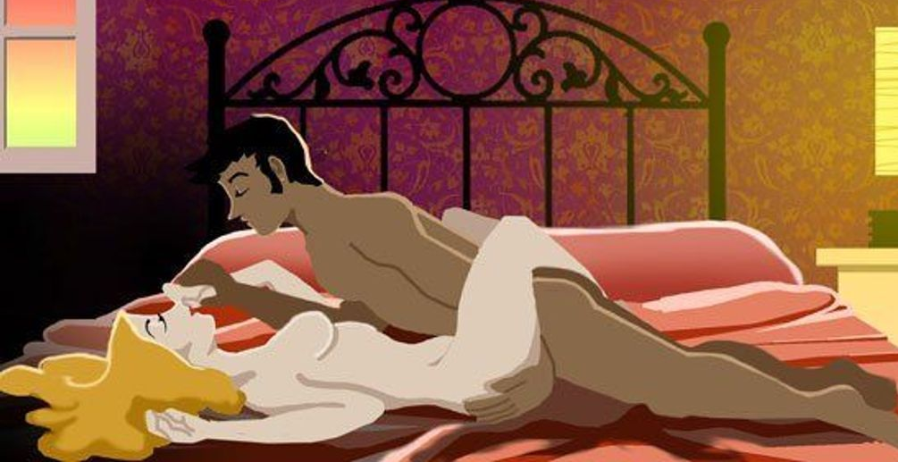
la position du missionnaire

Slide 11
Dans cette position en face à face, l'homme occupe la place supérieure et la femme est allongée sur le dos. L'homme est couché sur sa partenaire. Cependant, habituellement, pour ne pas l'écraser, il ne se laisse pas aller de tout son poids, mais prend appui sur ses coudes et sur ses genoux. Le plus souvent, les jambes de l'homme sont entre celles de la femme, qui sont légèrement pliées. La femme cherche à obtenir le meilleur contact entre son clitoris (ou la région clitoridienne) et le pubis de son partenaire afin d'avoir, pendant les mouvements, la stimulation génitale la plus efficace. Pour cela, elle peut être amenée à plier davantage les genoux, ou à les ramener vers ses épaules, à placer ses jambes sur les épaules de l'homme ; ou encore à entourer le tronc de l'homme avec ses jambes, en joignant les pieds dans son dos.

Slide 12
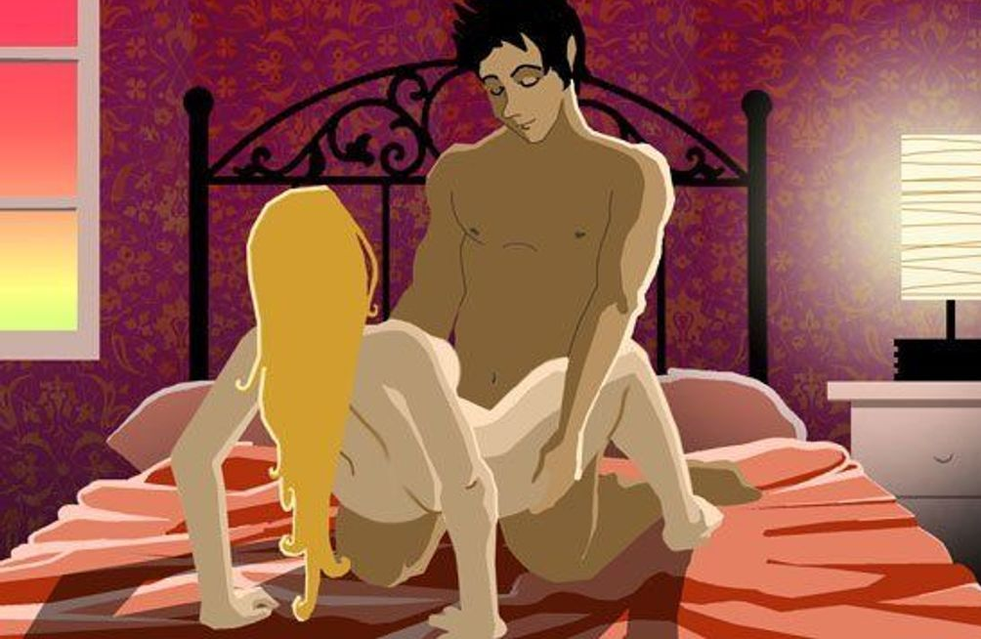
Celui qui reste à la maison

Slide 13
On appelle ainsi, dans les Kama Sutra (Aphorismes sur l'Amour), une position où la femme déplace son bassin et où l'homme suit ses mouvements en s'efforçant de maintenir sa verge dans son vagin, c'est-à-dire, en somme, en essayant de "rester à la maison" !

Slide 14
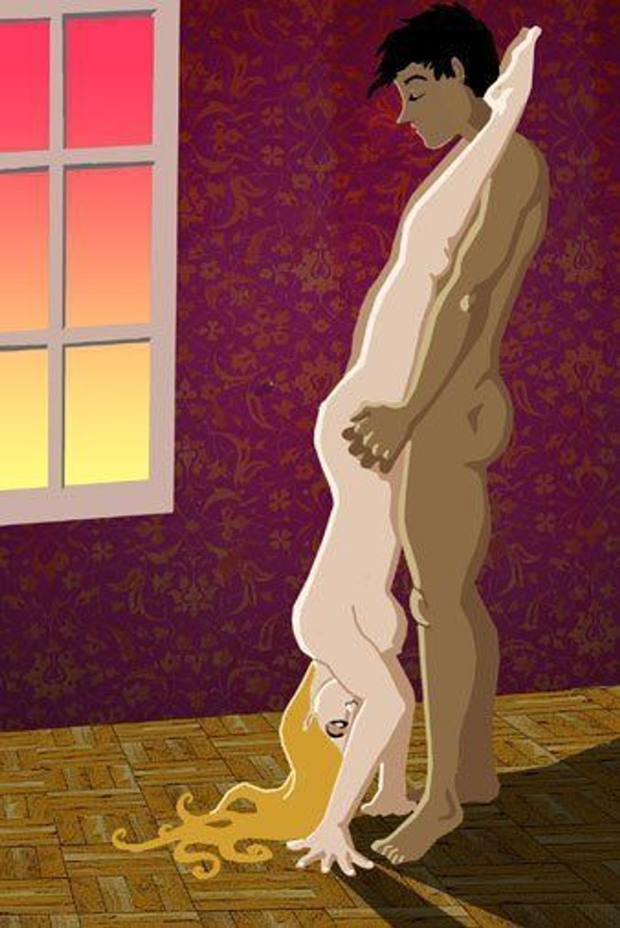
La brouette thaïlandaise

Slide 15
La gymnastique sportive a du bon, la gymnastique sexuelle encore plus. Oublions la roue, la galipette ou le salto pour se pencher sur une position plus complexe : la brouette thaïlandaise. Quand souplesse rime avec agilité, légèreté avec endurance et équilibre avec concentration, ça nous donne une position inoubliable.

Slide 16
C’était
Le Kamasutra
pour les nuls

